Slide 1
Matemática e suas
Tecnologias - Matemática
Ensino Médio, 1º Ano
Proporcionalidade direta e aplicações

Slide 2

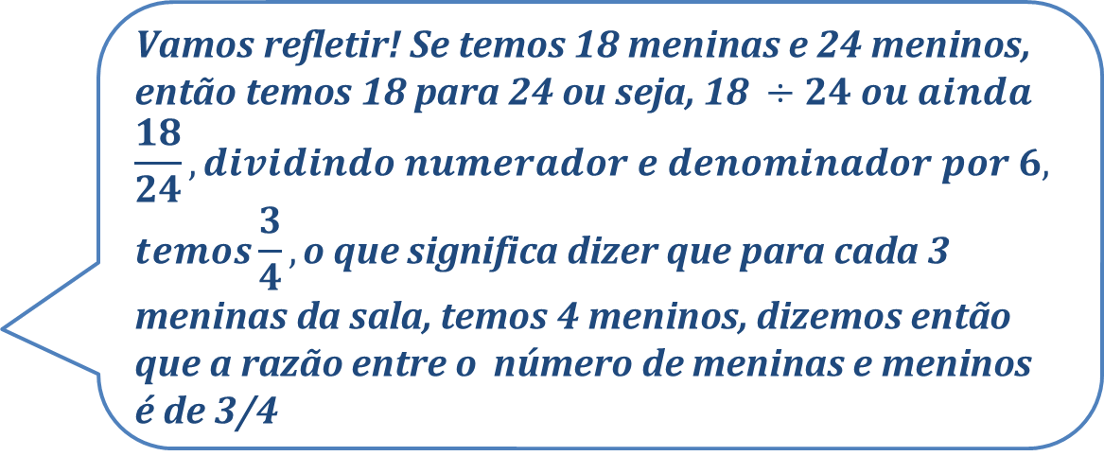
MATEMÁTICA, 1º Ano do Ensino Médio
Proporcionalidade direta e suas aplicações
Introdução
Antes de falarmos em proporcionalidade, vamos rever a ideia de razão. Se em uma turma de 1º Ano do Ensino Médio há 18 meninas e 24 meninos, qual será a razão entre o número de meninos e o número de meninas?
$$\text{Vamos} \text{refletir}\text{! }\text{Se} \text{temos}\text{ 18 }\text{meninas} \text{e}\text{ 24 }\text{meninos}\text{,}$$
$$\text{e}\text{nt}\text{ã}\text{o} \text{temos}\text{ 18 }\text{para}\text{ 24 }\text{ou} \text{seja}\text{, 18} ÷24 ou ainda$$
$$\frac{18}{24}, dividindo numerador e denominador por 6,$$
$$temos\frac{3}{4},\text{o} \text{que} \text{significa} \text{dizer} \text{que} \text{para} \text{cada}\text{ 3}$$
$$\text{meninas} \text{da} \text{sala}\text{, }\text{temos}\text{ 4} \text{meninos}\text{, }\text{dizemos} \text{ent}\text{ã}\text{o}$$
$$\text{que} \text{a} \text{raz}\text{ã}\text{o} \text{entre} \text{o} \text{n}\text{ú}\text{mero} \text{de} \text{meninas} \text{e} \text{meninos}$$
$\text{é }\text{de}\text{ 3/}$4
Imagem: Auregann / Creative Commons Attribution-Share Alike 3.0 Unported

Slide 3
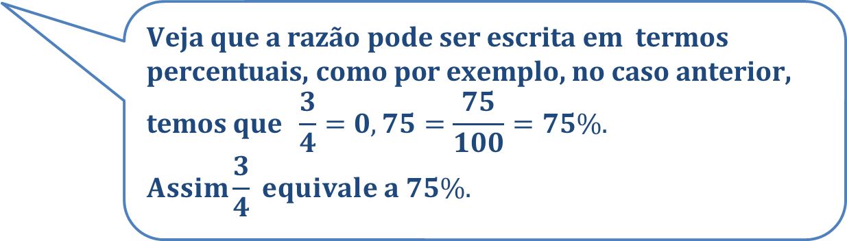
MATEMÁTICA, 1º Ano do Ensino Médio
Proporcionalidade direta e suas aplicações
RAZÃO ENTRE DUAS GRANDEZAS
Assim, a razão entre dois números a e b é definida como sendo o quociente entre eles, que pode ser indicado por a ÷ b, a/b ou qualquer outra forma equivalente.
Imagem: Auregann / Creative Commons Attribution-Share Alike 3.0 Unported

Slide 4
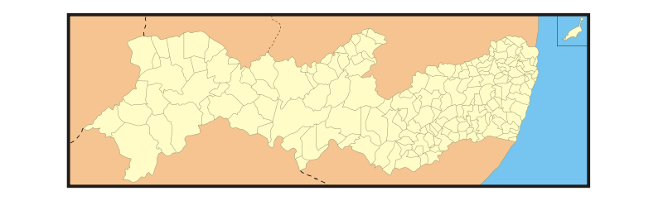
MATEMÁTICA, 1º Ano do Ensino Médio
Proporcionalidade direta e suas aplicações
EXEMPLO 1: Interpretando Escalas em Mapas
No mapa do estado de Pernambuco abaixo, veja que a escala é de 1: 10.000.000. Vamos entender o que isso significa? Temos, por exemplo, a razão de 1 cm para 10.000.000 cm. Convertendo centímetro para quilômetro, diminuiremos 5 casas decimais (dividindo por 100.000, veja a tabela de conversão), então temos que 10.000.000 ÷ 100.000 = 100 km, o que significa dizer que 1 cm no mapa equivale a 100 km na realidade.
Km | Hm | Dam | M | Dm | Cm | Mm
5 Casas decimais
Imagem: Auregann / Creative Commons Attribution-Share Alike 3.0 Unported
Imagem: Wellber Drayton / Domínio Público

Slide 5
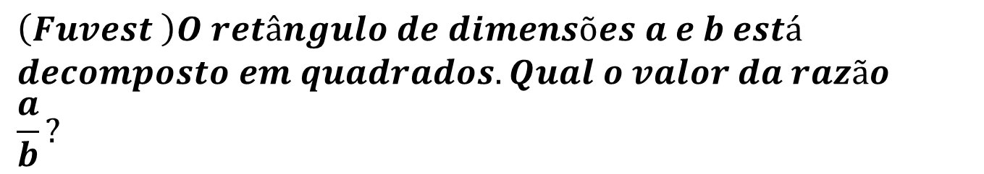
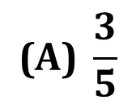
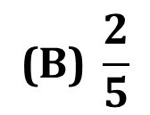
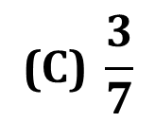
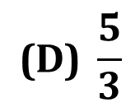
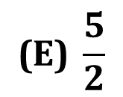
MATEMÁTICA, 1º Ano do Ensino Médio
Proporcionalidade direta e suas aplicações
ATIVIDADE 1
Agora que você aprendeu a estabelecer a razão entre duas grandezas, coloque seus conhecimentos em prática. Lembre- -se: não avance para a próxima tela. Faça os cálculos e clique na resposta correta.
Imagem: Auregann / Creative Commons Attribution-Share Alike 3.0 Unported
a
b

Slide 6
MATEMÁTICA, 1º Ano do Ensino Médio
Proporcionalidade direta e suas aplicações
Ôpa! Você não deve avançar sem resolver a atividade proposta, clique no botão abaixo e tente novamente
Imagem: Auregann / Creative Commons Attribution-Share Alike 3.0 Unported
Retornar

Slide 7
MATEMÁTICA, 1º Ano do Ensino Médio
Proporcionalidade direta e suas aplicações
Que pena, você não acertou a questão. Vou te dar uma dica:
• inicie atribuindo o valor x a cada um dos lados dos dois quadrados laranjas;
• após isso, você irá atribuindo valores para os lados dos demais quadrados.
Se você já realizou esses procedimentos, pode ser que houve algum erro de cálculo.
Clique no botão abaixo e tente novamente
Retornar
Imagem: Auregann / Creative Commons Attribution-Share Alike 3.0 Unported

Slide 8
MATEMÁTICA, 1º Ano do Ensino Médio
Proporcionalidade direta e suas aplicações
Ôpa! Você não deve avançar sem resolver a atividade proposta, clique no botão abaixo e tente novamente
Imagem: Auregann / Creative Commons Attribution-Share Alike 3.0 Unported
Retornar

Slide 9
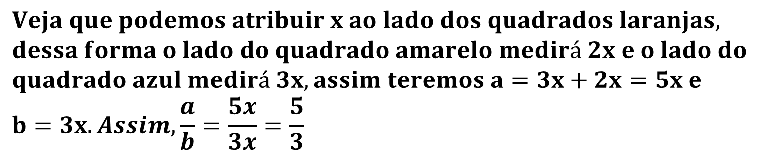
MATEMÁTICA, 1º Ano do Ensino Médio
Proporcionalidade direta e suas aplicações
Parabéns, você acertou a questão, confira a resolução e veja se você fez dessa maneira:
3x 2x
2x
3x
x
x x
Imagem: Auregann / Creative Commons Attribution-Share Alike 3.0 Unported
Avançar

Slide 10
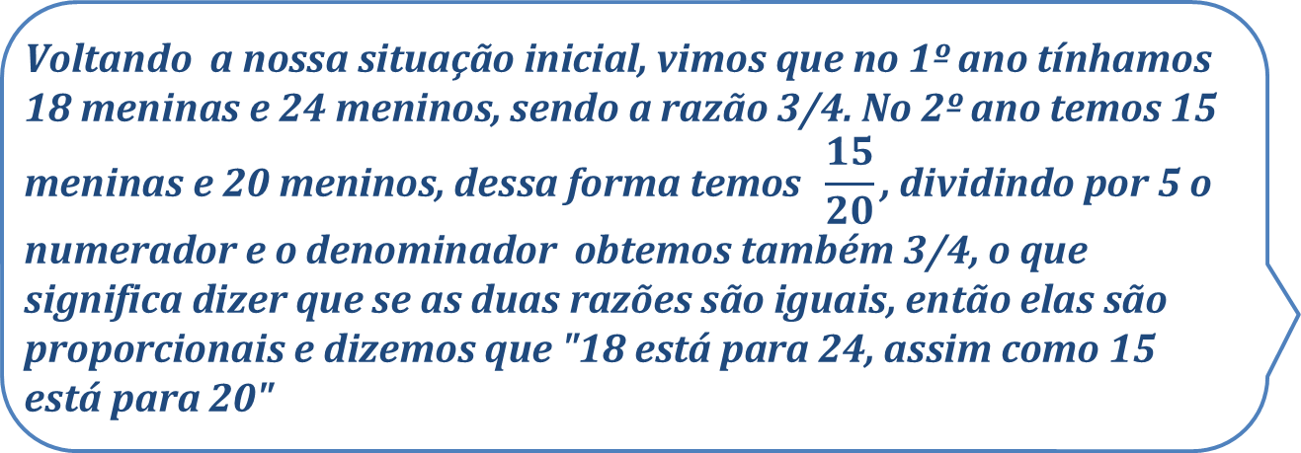
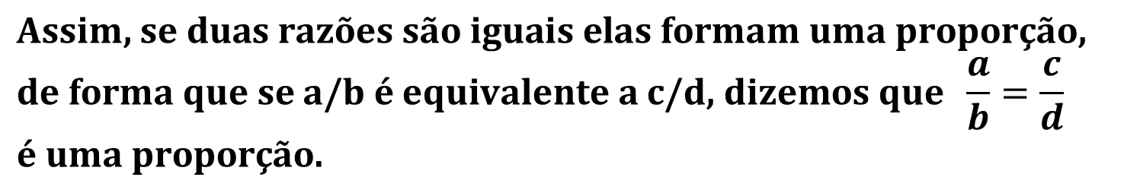
MATEMÁTICA, 1º Ano do Ensino Médio
Proporcionalidade direta e suas aplicações
PROPORCIONALIDADE
Imagem: Auregann / Creative Commons Attribution-Share Alike 3.0 Unported
,
,

Slide 11
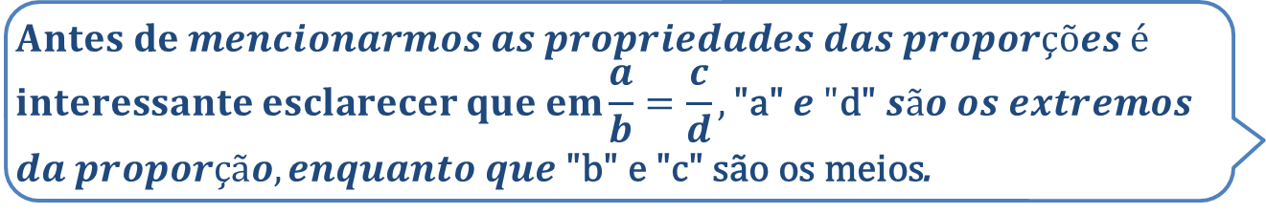
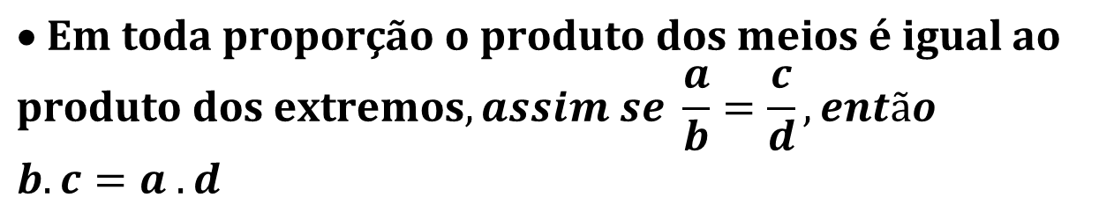
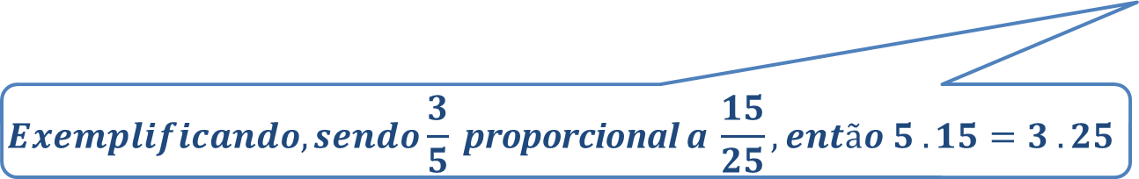
MATEMÁTICA, 1º Ano do Ensino Médio
Proporcionalidade direta e suas aplicações
PROPRIEDADE DAS PROPORÇÕES
Imagem: Auregann / Creative Commons Attribution-Share Alike 3.0 Unported

Slide 12
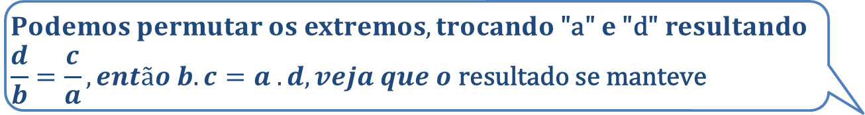
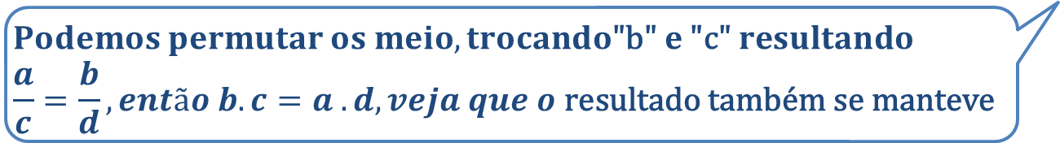
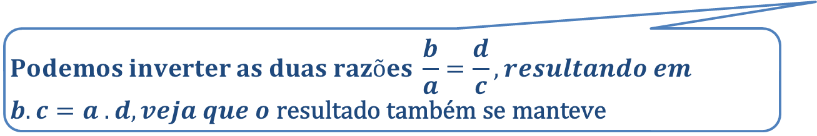
MATEMÁTICA, 1º Ano do Ensino Médio
Proporcionalidade direta e suas aplicações
CONSEQUÊNCIAS DA PROPRIEDADE
. Veja
.
. Veja
.
. Veja
.
Imagem: Auregann / Creative Commons Attribution-Share Alike 3.0 Unported

Slide 13
MATEMÁTICA, 1º Ano do Ensino Médio
Proporcionalidade direta e suas aplicações
PROPORCIONALIDADE DIRETA
O diretor de uma escola fez o seguinte questionamento: se 500 folhas são suficientes para atender 3 turmas da escola, quantas resmas de papel são necessárias para atender 9 turmas? Para responder a essa questão, podemos refletir... 9 é o triplo de 3, então será necessário o triplo de 500 folhas, ou seja, 1500 folhas.
Imagem: Auregann / Creative Commons Attribution-Share Alike 3.0 Unported
Quando o valor de uma grandeza dobra, triplica ou se reduz pela metade, o valor da outra também dobra, triplica ou se reduz pela metade, e assim por diante, dizemos que as grandezas são diretamente proporcionais.

Slide 14

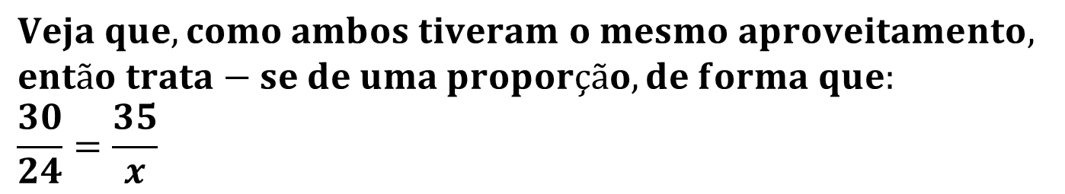
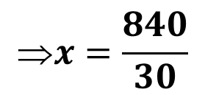


MATEMÁTICA, 1º Ano do Ensino Médio
Proporcionalidade direta e suas aplicações
EXEMPLO 2
Carlos e Maria tiveram o mesmo aproveitamento em um teste, sendo que Carlos respondeu 30 questões e acertou 24 e Maria respondeu 35 questões. Quantas questões Maria acertou?
SOLUÇÃO
Imagem: Abac college / Creative Commons Attribution-Share Alike 3.0 Unported
trata-se
Então, Maria acertou 28 das 35 questões a que respondeu.

Slide 15
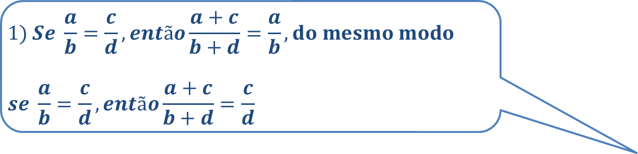
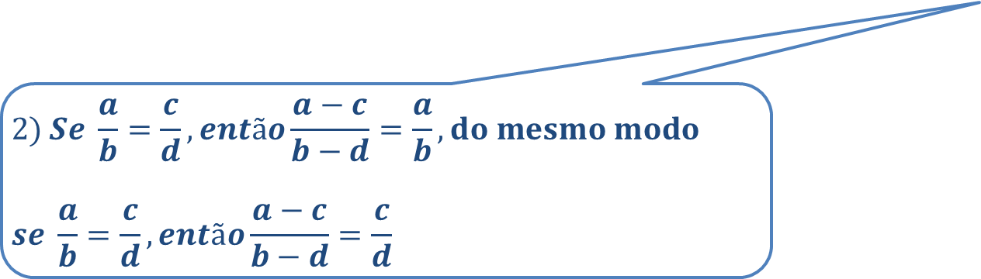
MATEMÁTICA, 1º Ano do Ensino Médio
Proporcionalidade direta e suas aplicações
OUTRAS PROPRIEDADES
Imagem: Auregann / Creative Commons Attribution-Share Alike 3.0 Unported

Slide 16
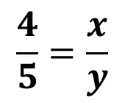
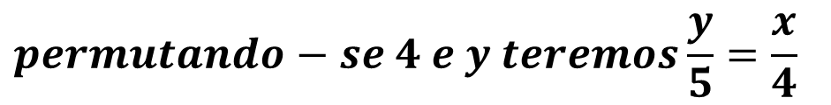
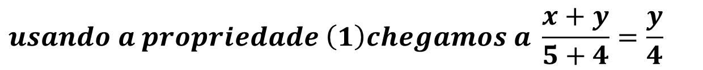
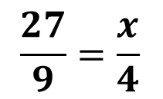
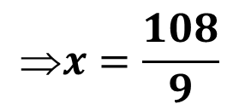


MATEMÁTICA, 1º Ano do Ensino Médio
Proporcionalidade direta e suas aplicações
EXEMPLO 3
Em uma sala de aula, a razão entre o número de meninos e meninas é 4 para 5. Sabe-se que nessa sala há 27 alunos. Quantos são meninos e quantos são meninas?
SOLUÇÃO
Veja que x + y representa o total de alunos, portanto, x + y = 27.
Se x + y = 27, então, 12 + y = 27⇒ y = 27 – 12 = 15
Assim, 12 são meninos e 15 são meninas.

Slide 17
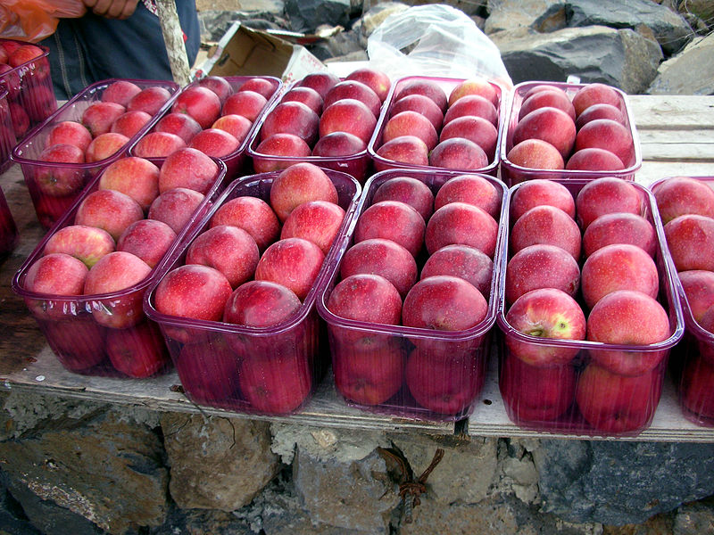
MATEMÁTICA, 1º Ano do Ensino Médio
Proporcionalidade direta e suas aplicações
ATIVIDADE 2
Agora que você estudou proporcionalidade, coloque seus conhecimentos em prática. Lembre: não avance para a próxima tela. Faça os cálculos e clique na resposta correta.
Em uma feira livre, um saquinho contendo 4 maçãs custa R$ 7,00. Quanto Mônica pagará se ela precisa comprar 26 maçãs?
Imagem: Auregann / Creative Commons Attribution-Share Alike 3.0 Unported
(A) R$ 28,00
(B) R$ 45,50
(C) R$ 72,00
(D) R$ 35,50
(E) R$ 14,85
Imagem: H20 / GNU Free Documentation License

Slide 18
MATEMÁTICA, 1º Ano do Ensino Médio
Proporcionalidade direta e suas aplicações
Ôpa! Você não deve avançar sem resolver a atividade proposta. Clique no botão abaixo e tente novamente
Imagem: Auregann / Creative Commons Attribution-Share Alike 3.0 Unported
Retornar

Slide 19
MATEMÁTICA, 1º Ano do Ensino Médio
Proporcionalidade direta e suas aplicações
Que pena, você não acertou a questão. Vou te dar uma dica:
• faça a proporção 4 maçãs está para 7 reais, assim como 26 maçãs está para [...] .
Se você já realizou esses procedimentos, pode ser que houve algum erro de cálculo.
Clique no botão abaixo e tente novamente
Imagem: Auregann / Creative Commons Attribution-Share Alike 3.0 Unported
Retornar

Slide 20
MATEMÁTICA, 1º Ano do Ensino Médio
Proporcionalidade direta e suas aplicações
Ôpa! Você não deve avançar sem resolver a atividade proposta. Clique no botão abaixo e tente novamente
Imagem: Auregann / Creative Commons Attribution-Share Alike 3.0 Unported
Retornar

Slide 21
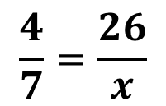
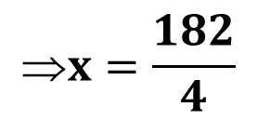


MATEMÁTICA, 1º Ano do Ensino Médio
Proporcionalidade direta e suas aplicações
Parabéns, você acertou a questão. Confira a resolução e veja se você fez dessa maneira.
4 maças está para 7 reais
26 maçãs está para x
Imagem: Auregann / Creative Commons Attribution-Share Alike 3.0 Unported
Então, para comprar 26 maças, Mônica vai gastar R$ 45,50.
Avançar

Slide 22
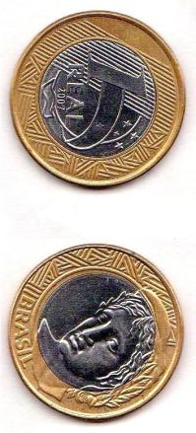
MATEMÁTICA, 1º Ano do Ensino Médio
Proporcionalidade direta e suas aplicações
ATIVIDADE 3
Dois filhos são herdeiros legítimos da herança de seu pai. Dos R$ 200.000,00 que o pai deixou, o testamento dizia que cada um deles herdaria um valor proporcional à razão entre suas idades quando o pai morresse. Sabendo que na época da morte do pai, o filho mais velho tinha 40 anos, quanto recebeu o filho mais novo, se ele tinha 24 anos de idade?
Imagem: Ente X / Creative Commons Attribution-Share Alike 3.0 Unported
(A) R$ 25.000,00
(B) 50.000,00
(C) 24.000,00
(D) R$ 75.000,00
(E) 125.000,00

Slide 23
MATEMÁTICA, 1º Ano do Ensino Médio
Proporcionalidade direta e suas aplicações
Ôpa! Você não deve avançar sem resolver a atividade proposta. Clique no botão abaixo e tente novamente
Imagem: Auregann / Creative Commons Attribution-Share Alike 3.0 Unported
Retornar

Slide 24
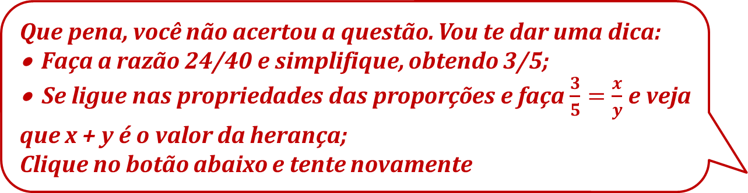
MATEMÁTICA, 1º Ano do Ensino Médio
Proporcionalidade direta e suas aplicações
.
Imagem: Auregann / Creative Commons Attribution-Share Alike 3.0 Unported
Retornar

Slide 25
MATEMÁTICA, 1º Ano do Ensino Médio
Proporcionalidade direta e suas aplicações
Ôpa! Você não deve avançar sem resolver a atividade proposta. Clique no botão abaixo e tente novamente.
Imagem: Auregann / Creative Commons Attribution-Share Alike 3.0 Unported
Retornar

Slide 26

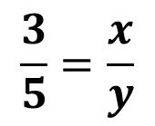
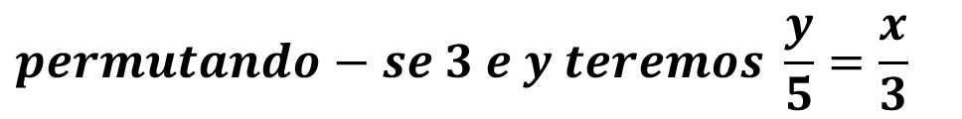
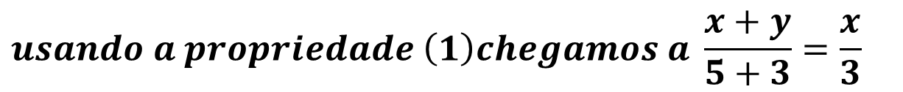
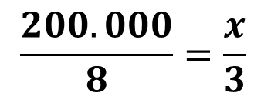
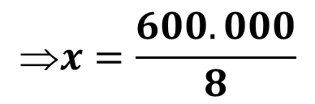


MATEMÁTICA, 1º Ano do Ensino Médio
Proporcionalidade direta e suas aplicações
Parabéns, você acertou a questão! Confira a resolução e veja se você usou esse raciocínio:
Imagem: Auregann / Creative Commons Attribution-Share Alike 3.0 Unported
x + y representa o total da herança, portanto, x + y = 200.000
Assim, o filho mais novo recebeu R$ 75.000,00 de herança
Avançar

Slide 27
MATEMÁTICA, 1º Ano do Ensino Médio
Proporcionalidade direta e suas aplicações
REFERÊNCIAS
DANTE, Luiz Roberto. Tudo é Matemática. Vol. 2. São Paulo: Ática, 2009.
FILATRO, A. Design instrucional na prática. São Paulo: Pearson Education do Brasil, 2008.
PAPERT, Seymour. A máquina das Crianças: repensando a escola na era da informática. Porto Alegre: Artmed, 2008.
PRATA, Carmem; NASCIMENTO, Anna. Objetos de aprendizagem: uma proposta de recurso pedagógico. Brasília: MEC, SEED, 2007.

Slide 28
Tabela de Imagens
n° do slide | direito da imagem como está ao lado da foto | link do site onde se consegiu a informação | Data do Acesso
2, 3, 4b, 5 a 13 | Auregann / Creative Commons Attribution-Share Alike 3.0 Unported | http://commons.wikimedia.org/wiki/File:Fille-question.png?uselang=pt- | 19/09/2012
4a | Wellber Drayton / Domínio Público | http://commons.wikimedia.org/wiki/File:Pernambuco.svg | 19/09/2012
14 | Abac college / Creative Commons Attribution-Share Alike 3.0 Unported | http://commons.wikimedia.org/wiki/File:ABAC_Students.jpg | 19/09/2012
15, 17a, 18, 19, 20, 21, 23, a 26 | Auregann / Creative Commons Attribution-Share Alike 3.0 Unported | http://commons.wikimedia.org/wiki/File:Fille-question.png?uselang=pt- | 19/09/2012
17b | H20 / GNU Free Documentation License | http://commons.wikimedia.org/wiki/File:AppleOnGolanHeights-ISRAEL(orSyria).JPG | 19/09/2012
22 | Ente X / Creative Commons Attribution-Share Alike 3.0 Unported | http://commons.wikimedia.org/wiki/File:1_Real_Brasil_2007.jpg | 19/09/2012

